Slide 1
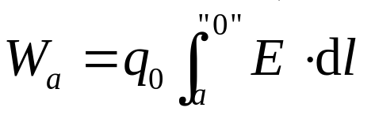
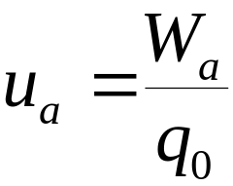
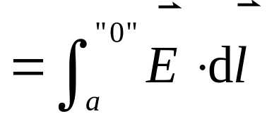
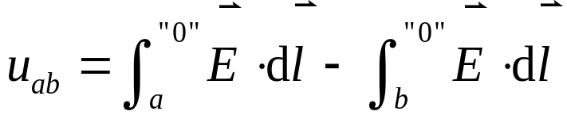
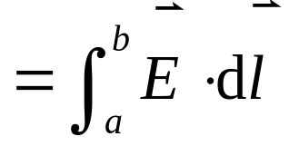
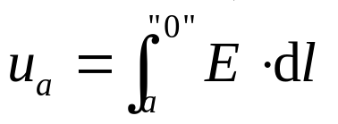
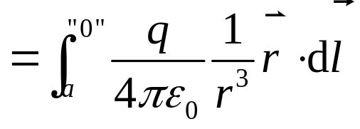
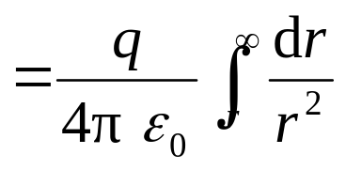
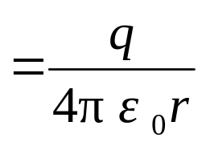
6.5 电势 电势差
一、 电势
电势能
电场强度自 a →“势能零点” 的线积分
电势
电势差
电场强度自 a →b 的线积分
点电荷的电势

Slide 2




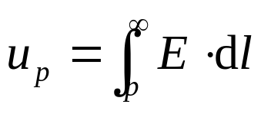

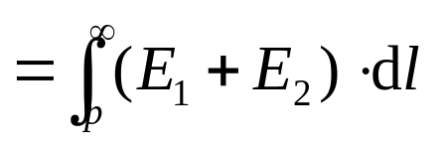
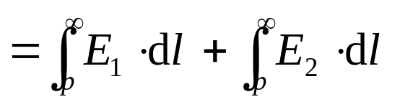

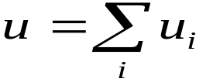
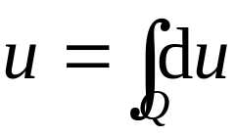
二、 电势叠加原理
点电荷系的电势
P
在点电荷系产生的电场中，某点的电势是各个点电荷单独存
在时，在该点产生的电势的代数和 —— 电势叠加原理
n 个点电荷构成的系统的电势
电荷连续分布的带电体的电势

Slide 3
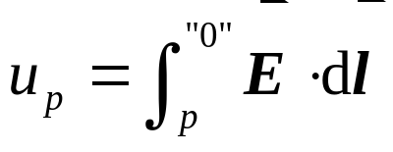
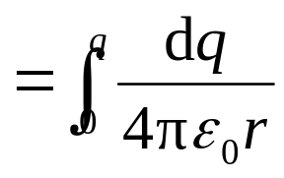
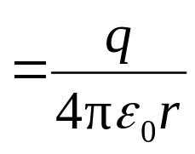
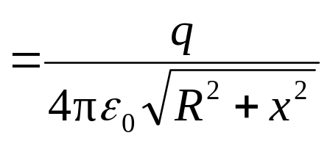
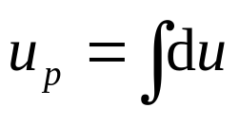
三、电势的计算
（1） 场强分布
方法
（2） 电荷分布
例
均匀带电圆环半径为R，
电量q 。
dq
r
R
求
圆环轴线上一点的电势
o
P
x
解
建立如图坐标系，选取电荷元 dq

Slide 4
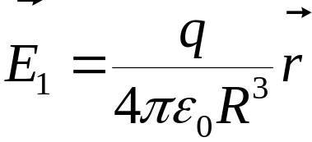
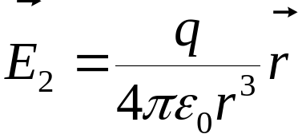


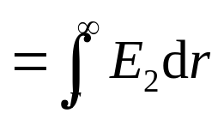
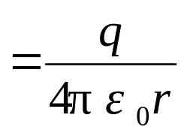
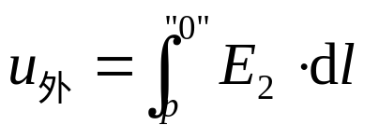
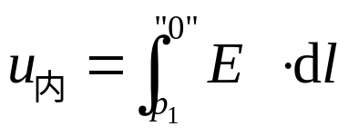
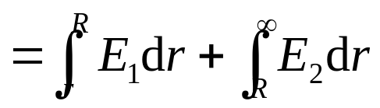
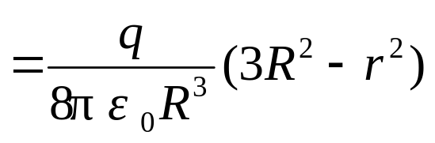
例
半径为R，带电量为q 的均匀带电球体
+
+
+
求
带电球体的电势分布
R
+
+
+
解
根据高斯定律可得场强分布：
r
P
球内:
球外:
由场强分布求电势分布：
对球外一点P ：
对球内一点P₁ ：
+
P₁
+
+
R
+
+
+

